Slide 1
参考資料 ７
都市整備部技術職員
キャリアアンケート分析
大阪府都市基盤施設維持管理技術審議会

Slide 3
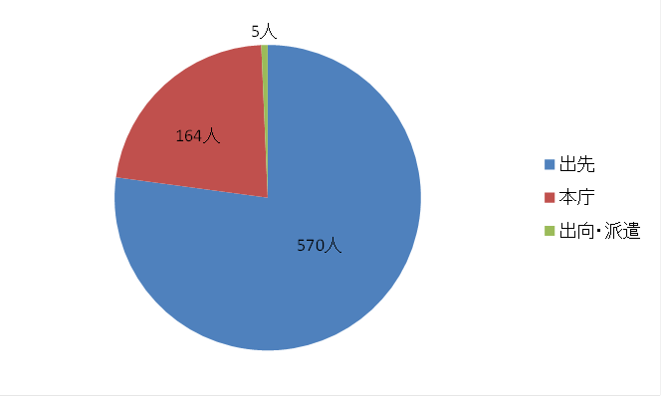
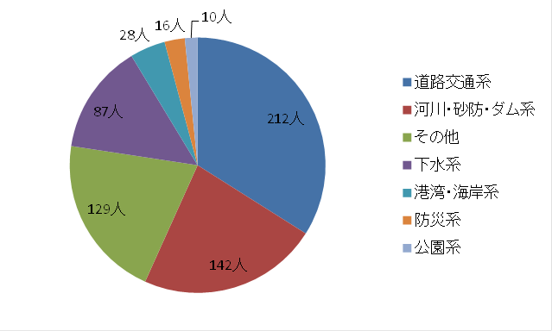
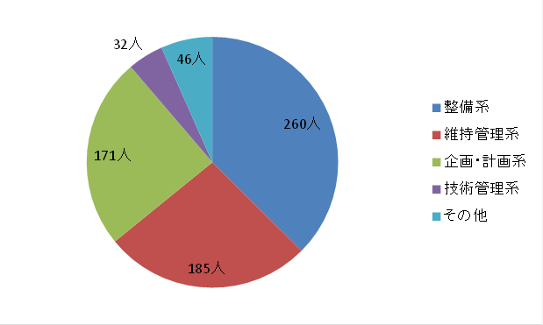
技術職員キャリアアンケート結果の分析
■土木技術職員の現状
□ 配属先
□ 分野別
出先に約８割
本庁に約２割
道路交通系：３４％
河川系：２３％
下水系：１４％
港湾系：５％
□ 業務別
対象職種 ： 土木職、衛生工学職
対象者数 ： 884名
回答者数 ： 748名（約85%）
整備系：３８％
維持管理系：２７％
企画系：２５％
技術管理系：５％
-1-

Slide 4
技術職員キャリアアンケート結果の分析
■分野毎に経験年数をグループ化
技術継承（ベテランから若手へ）が行われるには、段階（分野、職階、習熟度）毎に、技術を継承する職員と、技術を受継ぐ職員が必要となる。
そこで業務分野毎に、横軸を年齢、縦軸を経験年数とした座標上に、職員をプロットすることで、分布状況の確認を行った。
また座標上のエリアを技術継承の視点でグループ化することで、各グループの役割と担い手の数を“見える化”し、さらに、年齢を軸としたことで、将来の担い手がどのように変遷していくかという視点でも考察できるようなグラフとした。
グループ化にあたり、経験年数は、分野の特性を加味して任意に設定できるが、ここでは「仮に１０年」をベテラン職員のボーダーとした。
年齢は、〔３５歳未満〕、
〔４５歳未満〕、〔５５歳未満〕、
〔５５歳以上〕とすることで、
計８つのグループに分類した。
また、各グループの将来キャリ
アを想定し、今後、研修のあり
方を検討する際に、どのような
コース設定が考えられるかにつ
いて、ゼネラリスト、スペシャリ
ストに分けて整理した。
ゼ：ゼネラリスト
ス：スペシャリスト
経験年数
②
④
⑥
⑧
ス：中級 ゼ：中級
ス：上級
当該分野を中心に技術経験を積んでおり、専門知識を有している。
公務員技術者として基礎的な知識に加え、専門知識・経験も充実している。
専門知識・経験の蓄積に加えて、公務員技術者として、幅広い知識を有している。
専門知識・経験の蓄積に加えて、公務員技術者として、幅広い知識があり、マネジメントの経験も豊富。
年齢
10年
20
ス：初級 ゼ：初級
35
ス：初級 ゼ：中級
45
ゼ：上級
55
60
65
積算、施工管理等の業務を通じて、幅広い知識・経験を積みながら、関係法令、基準等の知識を習得中。
公務員技術者としての基礎的な知識は有する。当該分野における専門知識・経験は、基礎的なレベル。
公務員技術者としての幅広い知識を有する。当該分野における専門知識・経験は、基礎的なレベル。
公務員技術者としての幅広い知識に加えて、マネジメントの経験も豊富。
①
③
0年
⑤
⑦
年齢・経験年数にもとづく分類
-2-

Slide 5
技術職員キャリアアンケート結果の分析
■分析結果
〔道路分野の場合〕
  ①グループが64人、③グループが82人に対し、主に技術を継承する側の④グループが33人、⑥グループが72人おり、各ステージにおける当面の技術継承は可能と考えられる。
  但し、技術職員の採用数および、フィールド（施工現場）の減少に伴い、技術継承が
  滞った場合、将来、技術継承を担う④グループ、⑥グループが育たない可能性があること
  に留意する必要がある。
  上記のケースも想定し、
  組織において“技術的
  コア”となるスペシャリス
  トの役割について、検討
  を行う必要がある。
  また、このような状況は、
  〔道路分野〕に限らず、
  ほぼ全ての分野で、見
  られる傾向である。
(イ) 次期技術継承の
コアとなりうる職員
(ア) 当面、技術継承の
コアとなる職員
１０年以上
１０年未満
(ウ) 技術育成の早期段階から、キャリアパスの方向性
（スペシャリスト、ゼネラリスト）を検討
-3-

Slide 6
技術職員キャリアアンケート結果の分析
■スペシャリスト育成の必要性と役割
近年、職員数の削減（インハウスエンジニアが減少）に加えて、これまで様々な現場を経験し、技術的ノウハウを有する職員が、一斉に退職時期を迎えようとする一方で、建設事業や工事件数の減少に伴い、技術的な経験を積む機会は減少している。
都市基盤施設の老朽化が進行していく中で、厳しい財政状況にあっても、より効率的、効果的な維持管理が求められており、施設の状態を適切に把握し、技術的な経験に基づき、適切な維持管理を実施するために相応の技術力を有する技術者の育成が必要である。
公務員技術者には、技術だけでなく、行政分野の知識等も必要とされる一方、専門分野に特化した技術も重要であり、スペシャリストを育成する仕組みづくりと併せて、専門技術が活かされるキャリアパスが必要である。
今後、一定の技術力を確保していくことが困難となることが予想されるが、スペシャリストの育成・確保は、指導や経験を積むために相応の時間を要することから、早急に取組む必要がある。
そのため、これまで行われてきた ＯＪＴ（on the job training）に加え、下記の通り目標を設定し対応を図る必要がある。
  職員の技術力カルテを作成し、積んできた経験や、有する技術を明確にする。
  相応しい技術力を有するベテラン技術者をマイスターとして認定し、専門的な知識・経験を若手へ継承する役割を担わせる。
  組織全体として、スペシャリストの技術が報われるキャリアパス制度の構築を検討する。
  〔■分析結果〕で示した技術継承を担うグループ（段階）を想定し、各々のグループに対する育成のねらいを明確にした上で、研修プログラムの充実を図る。
-4-

Slide 7
技術職員キャリアアンケート結果の分析
■現在のスペシャリストのキャリア分析
  各分野毎に、以下のルールに従い、経験年数が長い（上位１割）職員の経験年数（上位１割ラインに複数の職員がいる場合は、それらの職員をすべて対象とする）の平均値を算出。
    年代別（35～45、45～55歳台）に分析
    ⇒経験年数、職階等に応じた研修等の人材育成の仕組みを検討するため。
    業務細分野は、【整備系】、【維持管理系】を問わず、
    〔橋梁〕、〔トンネル〕、〔舗装〕、〔モノレール〕、〔都市河川〕、〔砂防施設〕、
    〔ダム〕、〔下水道管渠〕、〔下水道処理施設〕、〔港湾（岸壁等）〕、
    〔港湾（防波堤等）〕を対象。
    「業務内容」は、現場経験を重視する観点から
    【整備系】
    計画・施策立案（本庁）、計画・設計、積算・発注・ 施工管理（事務所）
    【維持管理系】
    計画・施策立案（本庁）、設計、積算・発注・ 施工管理（事務所）
    を主な業務としていた年数をカウント
-5-

Slide 8
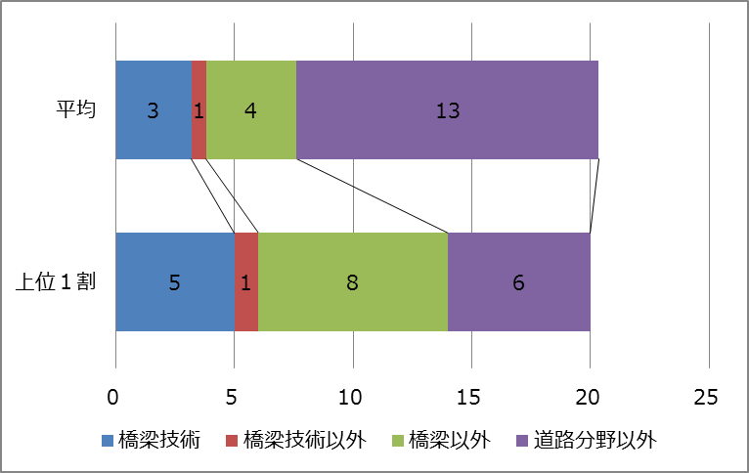
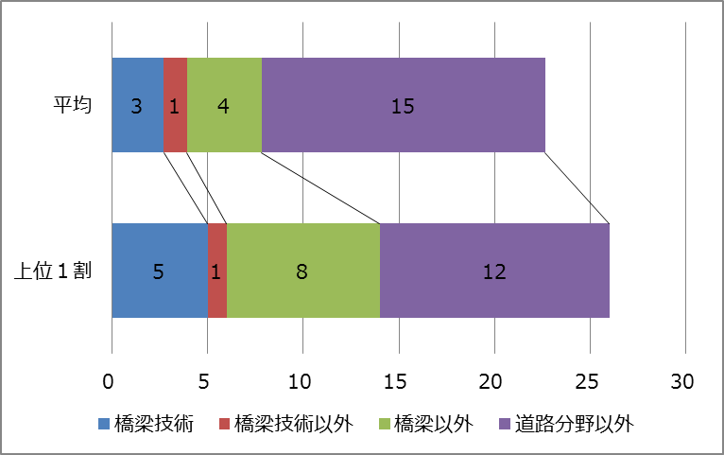
技術職員キャリアアンケート結果の分析
■橋梁技術のスペシャリストの技術経験年数
〔35～45歳台〕
対象職員数：
58人
経験年数上位１割：
9人
平均年齢： 41歳
経験年数： 20年
〔45～55歳台〕
対象職員数：
111人
経験年数上位１割：
13人
平均年齢： 49歳
経験年数： 26年
-6-

Slide 9
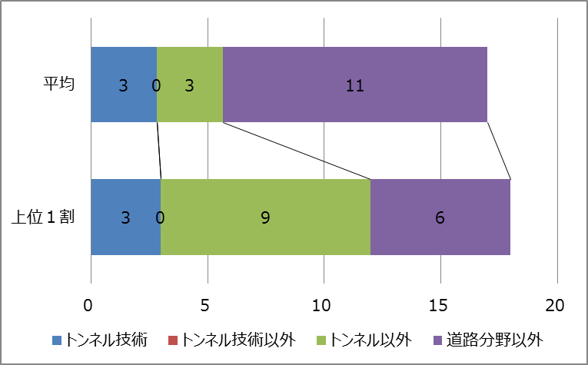
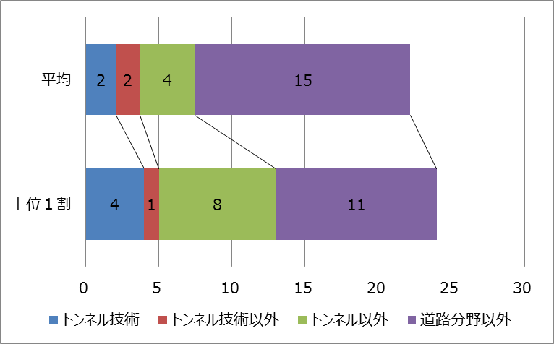
技術職員キャリアアンケート結果の分析
■トンネル技術のスペシャリストの技術経験年数
〔35～45歳台〕
対象職員数：
11人
経験年数上位１割：
5人
平均年齢： 41歳
経験年数： 18年
〔45～55歳台〕
対象職員数：
36人
経験年数上位１割：
8人
平均年齢： 49歳
経験年数： 24年
-7-

Slide 10
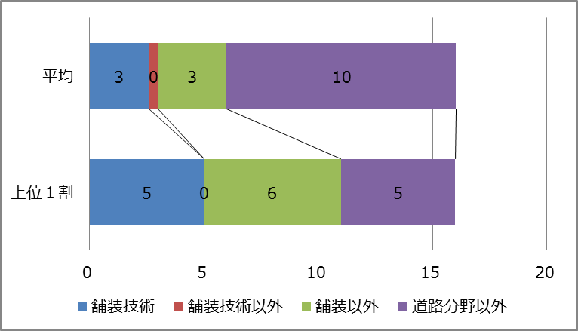
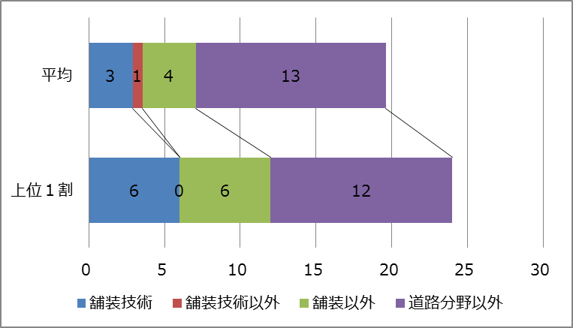
技術職員キャリアアンケート結果の分析
■舗装技術のスペシャリストの技術経験年数
〔35～45歳台〕
対象職員数：
66人
経験年数上位１割：
7人
平均年齢： 41歳
経験年数： 16年
〔45～55歳台〕
対象職員数：
89人
経験年数上位１割：
9人
平均年齢： 48歳
経験年数： 24年
-8-

Slide 11
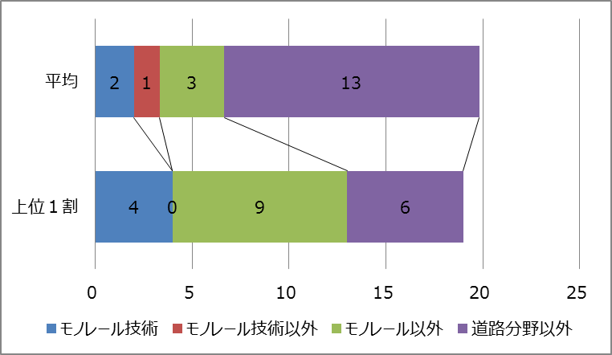
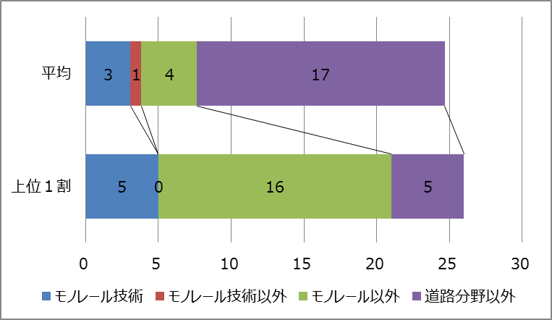
技術職員キャリアアンケート結果の分析
■モノレール技術のスペシャリストの技術経験年数
〔35～45歳台〕
対象職員数：
12人
経験年数上位１割：
6人
平均年齢： 42歳
経験年数： 19年
〔45～55歳台〕
対象職員数：
30人
経験年数上位１割：
5人
平均年齢： 50歳
経験年数： 26年
-9-

Slide 12
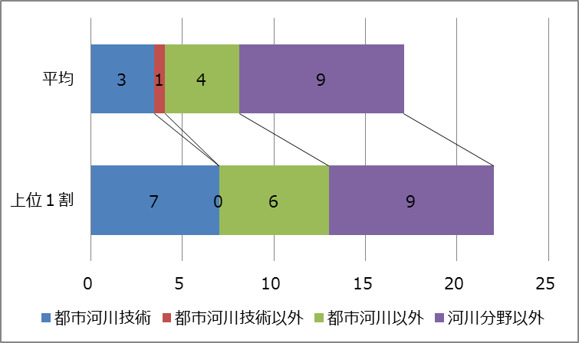
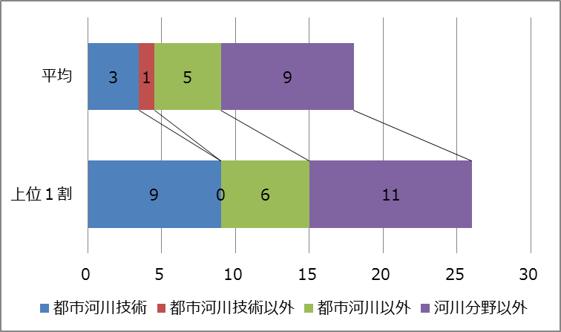
技術職員キャリアアンケート結果の分析
■都市河川技術のスペシャリストの技術経験年数
〔35～45歳台〕
対象職員数：
33人
経験年数上位１割：
6人
平均年齢： 43歳
経験年数： 22年
〔45～55歳台〕
対象職員数：
61人
経験年数上位１割：
8人
平均年齢： 48歳
経験年数： 26年
-10-

Slide 13
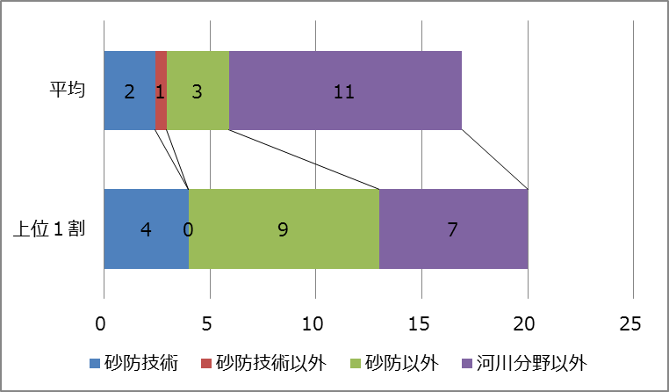
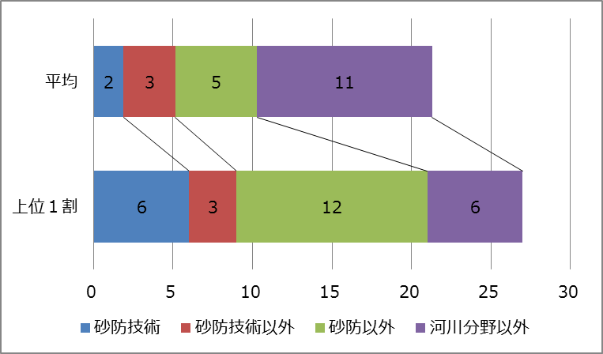
技術職員キャリアアンケート結果の分析
■砂防技術のスペシャリストの技術経験年数
〔35～45歳台〕
対象職員数：
41人
経験年数上位１割：
6人
平均年齢： 42歳
経験年数： 20年
〔45～55歳台〕
対象職員数：
64人
経験年数上位１割：
7人
平均年齢： 50歳
経験年数： 27年
-11-

Slide 14
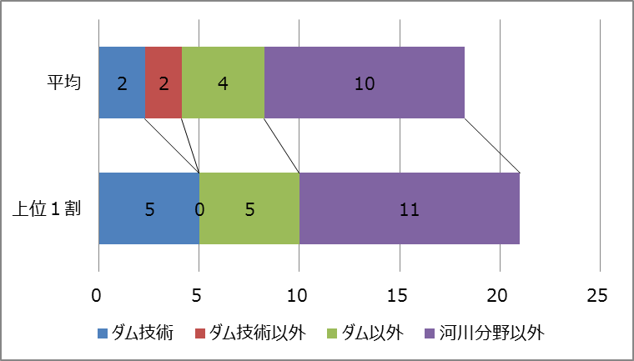
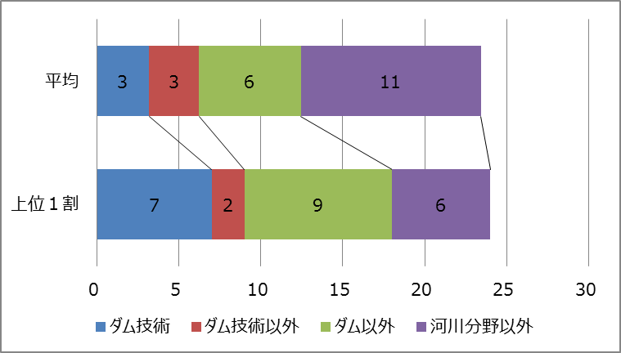
技術職員キャリアアンケート結果の分析
■ダム技術のスペシャリストの技術経験年数
〔35～45歳台〕
対象職員数：
13人
経験年数上位１割：
2人
平均年齢： 41歳
経験年数： 21年
〔45～55歳台〕
対象職員数：
28人
経験年数上位１割：
3人
平均年齢： 50歳
経験年数： 24年
-12-

Slide 15
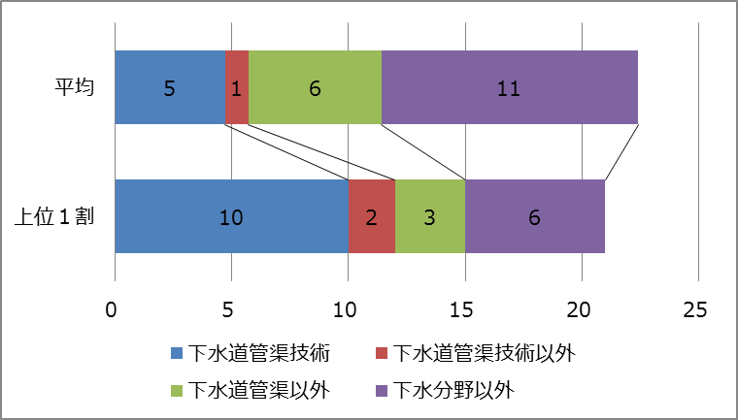
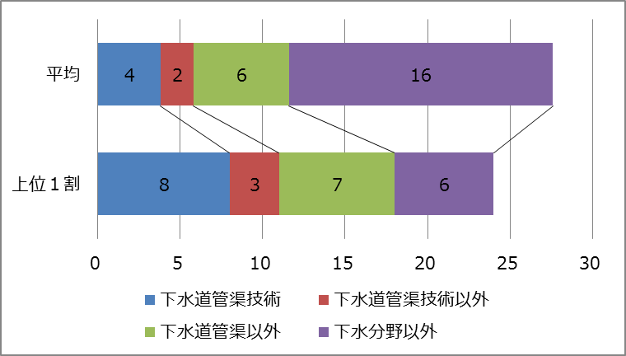
技術職員キャリアアンケート結果の分析
■下水道（管渠）技術のスペシャリストの技術経験年数
〔35～45歳台〕
対象職員数：
47人
経験年数上位１割：
6人
平均年齢： 42歳
経験年数： 21年
〔45～55歳台〕
対象職員数：
82人
経験年数上位１割：
11人
平均年齢： 48歳
経験年数： 24年
-13-

Slide 16
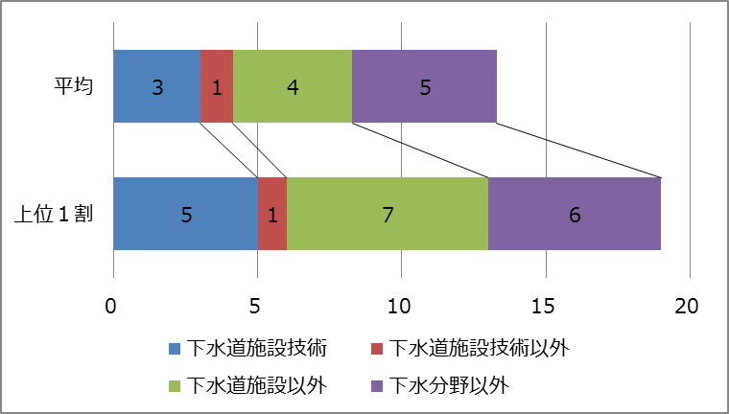
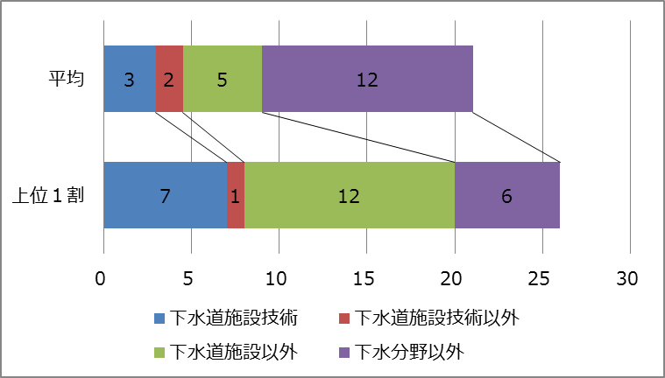
技術職員キャリアアンケート結果の分析
■下水道（処理施設）技術のスペシャリストの技術経験年数
〔35～45歳台〕
対象職員数：
32人
経験年数上位１割：
6人
平均年齢： 42歳
経験年数： 19年
〔45～55歳台〕
対象職員数：
46人
経験年数上位１割：
5人
平均年齢： 50歳
経験年数： 26年
-14-

Slide 17
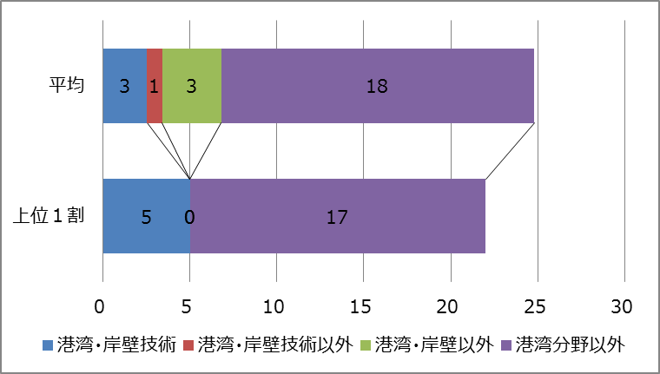
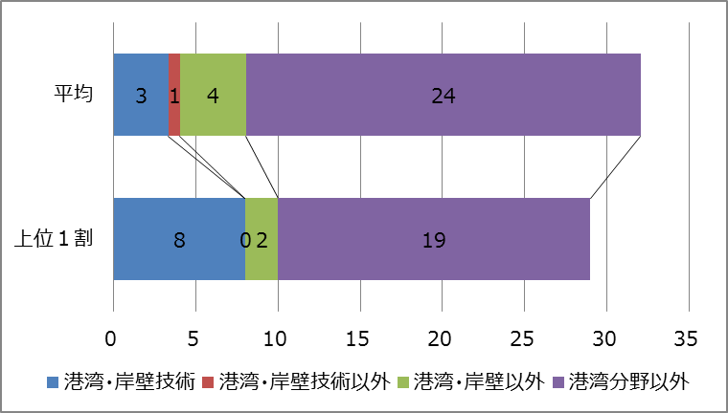
技術職員キャリアアンケート結果の分析
■港湾（岸壁）技術のスペシャリストの技術経験年数
〔35～45歳台〕
対象職員数：
19人
経験年数上位１割：
2人
平均年齢： 44歳
経験年数： 22年
〔45～55歳台〕
対象職員数：
27人
経験年数上位１割：
3人
平均年齢： 49歳
経験年数： 29年
-15-

Slide 18
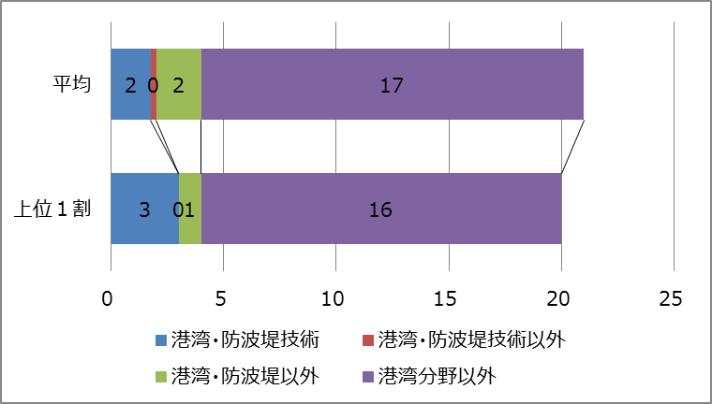
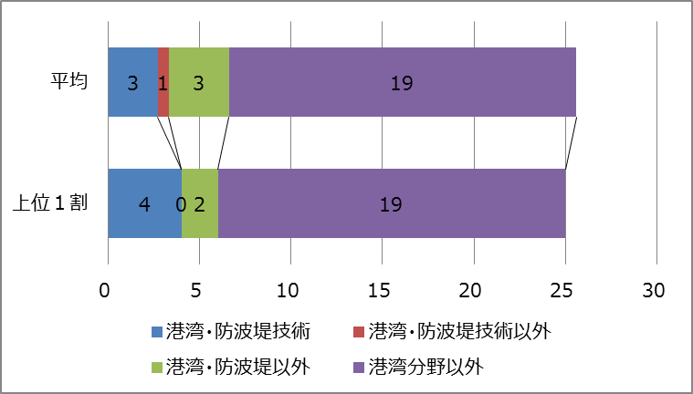
技術職員キャリアアンケート結果の分析
■港湾（防波堤）技術のスペシャリストの技術経験年数
〔35～45歳台〕
対象職員数：
16人
経験年数上位１割：
3人
平均年齢： 42歳
経験年数： 20年
〔45～55歳台〕
対象職員数：
32人
経験年数上位１割：
5人
平均年齢： 49歳
経験年数： 25年
-16-

Slide 19
技術職員キャリアアンケート結果の分析
■現在のスペシャリストのキャリア（分析結果）
〔35～45歳台〕
  どの分野・施設においても、他分野を経験（概ね３割から８割程度）。
  技術経験年数が上位１割の職員は、当該施設経験者の平均と比べ、概ね２倍程度の技術経験を有する（３～１０年）。
  技術経験が長い職員（ダム、港湾等除く）は、当該分野以外の業務割合が比較的少ない（概ね３割程度）。
  ex.橋梁を担当していない時期でも道路分野に留まっている
〔45～55歳台〕
  どの分野・施設においても、他分野を経験（概ね２割から７割程度）。
  技術経験年数が上位１割の職員は、当該施設経験者の平均と比べ、概ね２倍から３倍程度の技術経験を有する（４～９年）。
  技術経験が長い職員（港湾除く）は、当該分野以外の業務割合が比較的少ない（概ね２割から５割程度）。
  〔35～45歳台〕に比べて、技術経験年数は１～２年増える程度であり、積算や施工管理等の現場を直接担当する業務が、職階の上昇とともに減少しているためと考えられる。
〔全般〕
  技術経験が長い職員は、全体の経験年数も長い場合が多い。これは、同じ年代層であっても、高校・高専卒の採用時期が早かった職員が、建設予算の多かった時期に技術経験を積んだことの結果と推測される。
-17-

Slide 20
技術職員キャリアアンケート結果の分析
■将来のスペシャリスト育成のあり方
  今後、建設現場の発注件数が減った場合でも、各分野の現場において、計画・設計から施工管理、維持管理に至るまで、現在と同等レベルの技術経験を有し、技術に関する情報が集まるような“核となるスペシャリスト”の育成が必要。
  育成にあたっては、計画的に現場を経験させる機会を設けることとあわせて、年数、職階に応じた研修や、技術管理課（本庁）によるサポート、設計基準の改訂等にも積極的に関われるよう配慮するとともに、技術に関する経験・実績が報われるキャリアパス制度を構築することも必要。
  土木事務所を中心とする地域全体で技術力向上をめざす際には、市町村や大学等と、情報共有や技術的連携を行う「プラットフォーム」を設置し、研修や人材育成、点検業務等の情報が集中するコアとしての役割を担わせることで、スペシャリストとしてのスキルを育成する。
-18-

